Slide 1

第五节 复变函数
一、复变函数的定义
二、映射的概念
三、典型例题
四、小结与思考

Slide 2
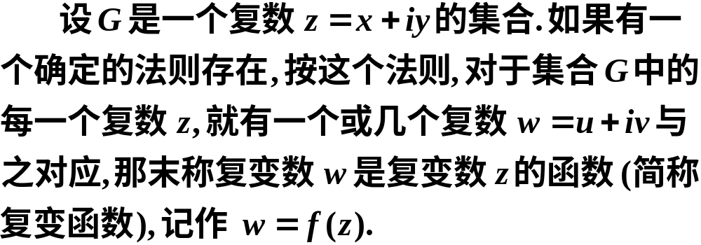
一、复变函数的定义
1.复变函数的定义:

Slide 3
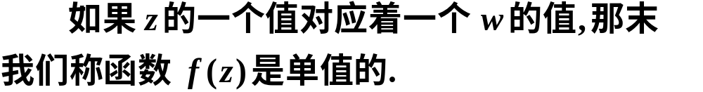
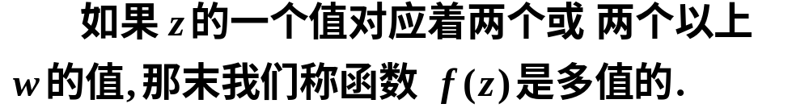
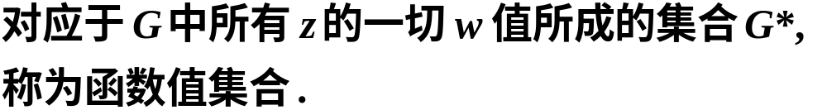
2.单(多)值函数的定义:
3.定义集合和函数值集合:

Slide 4
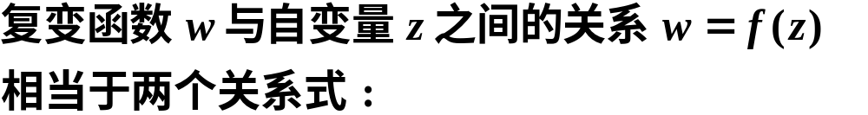







4. 复变函数与自变量之间的关系:
例如,

Slide 5
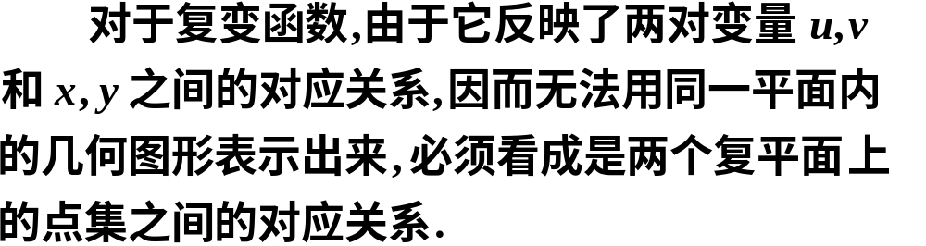
二、映射的概念
1. 引入:

Slide 6
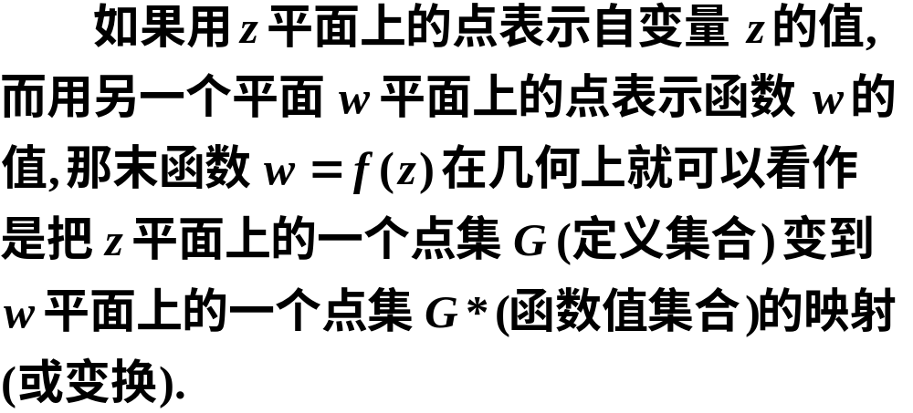
2.映射的定义:

Slide 7
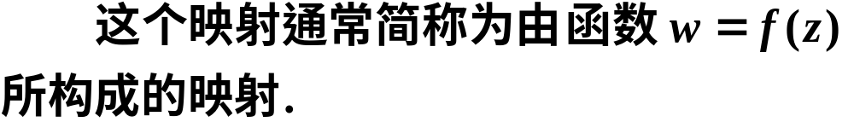
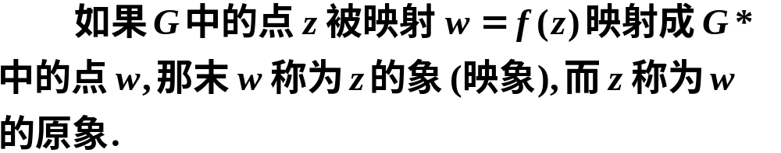

Slide 8

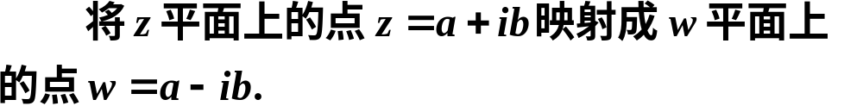












3. 两个特殊的映射:

Slide 9
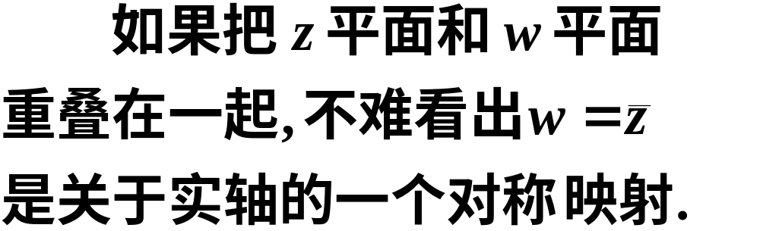




且是全同图形.

Slide 10

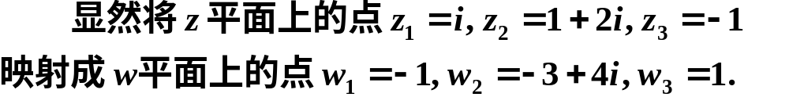





Slide 11


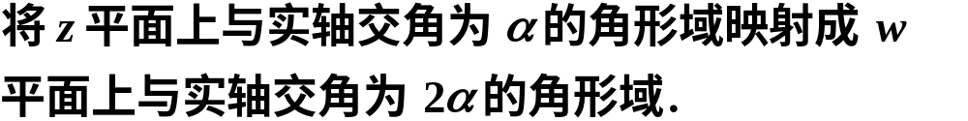
根据复数的乘法公式可知,

Slide 12

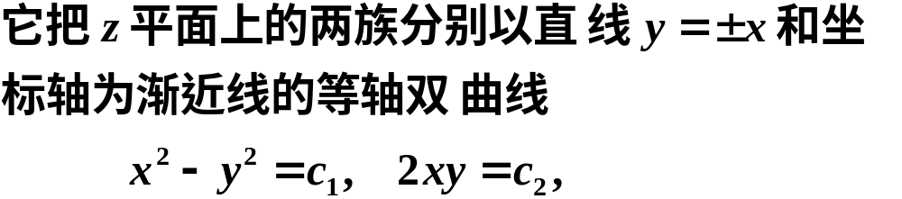
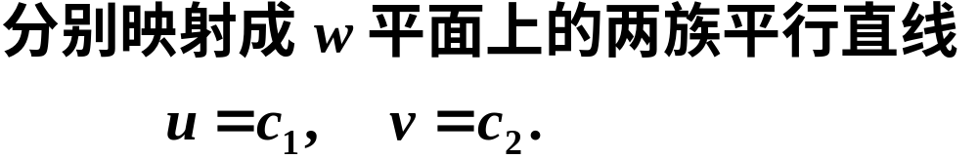
(如下页图)

Slide 13
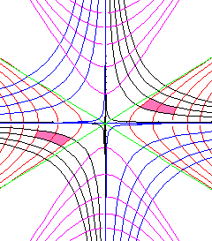

将第一图中两块阴影部分映射成第二图中同一个长方形.

Slide 14


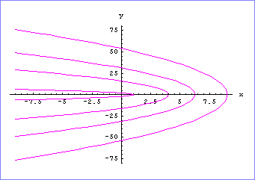

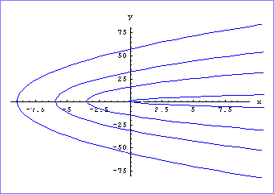

以原点为焦点,开口相左的抛物线.(图中红色曲线)
以原点为焦点,开口相右的抛物线.(图中蓝色曲线)

Slide 15
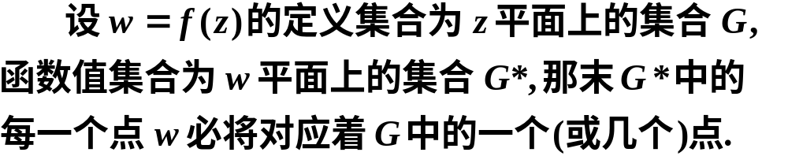
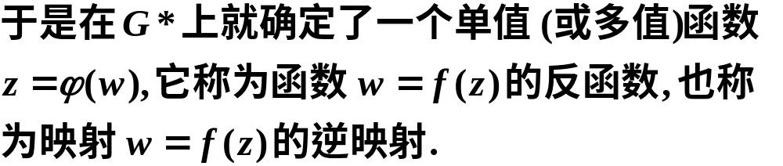
4. 反函数的定义:

Slide 16



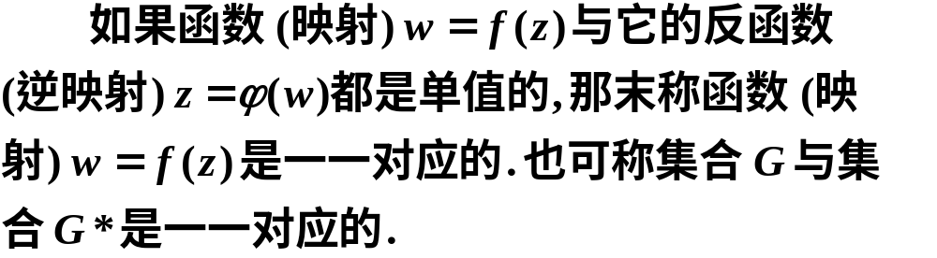
根据反函数的定义,
当反函数为单值函数时,
今后不再区别函数与映射.

Slide 17
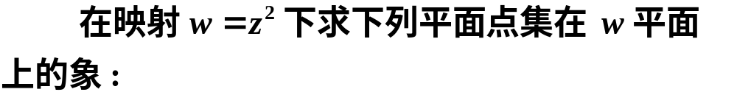
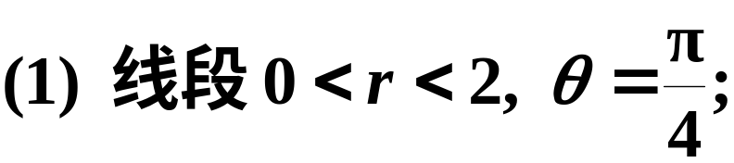
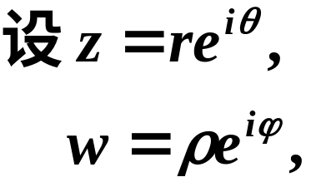


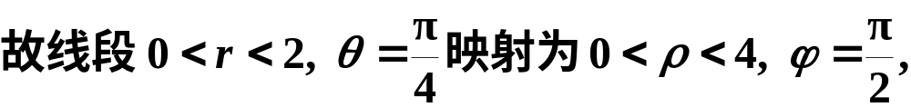
三、典型例题
例1
还是线段.
解

Slide 18


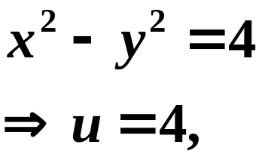


例1
解

Slide 19
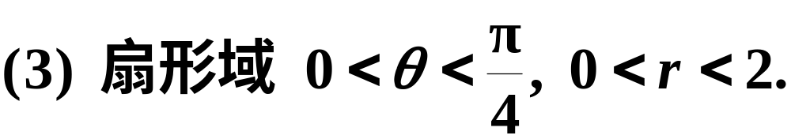

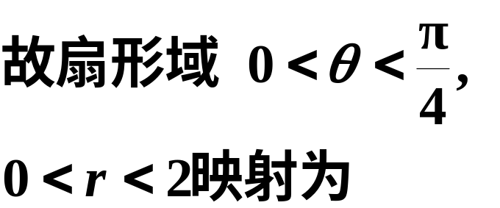
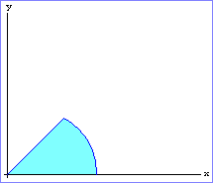
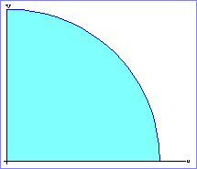
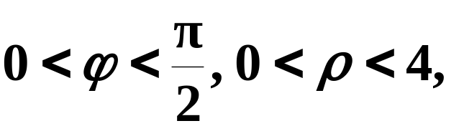
例1
解
仍是扇形域.

Slide 20
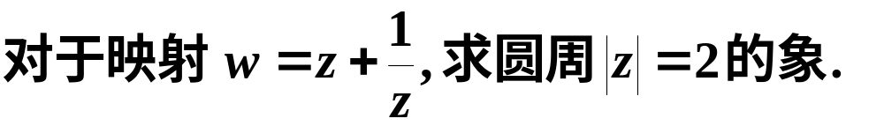
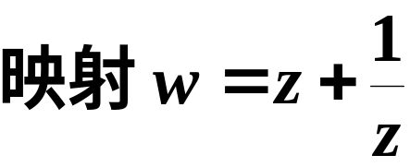
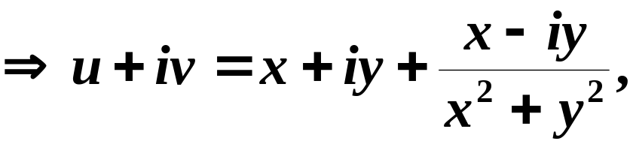
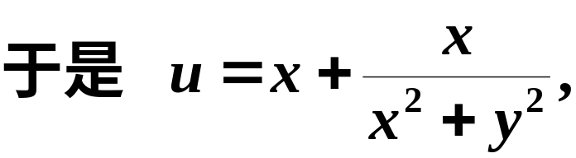
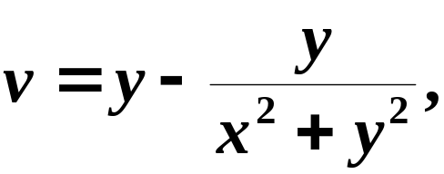

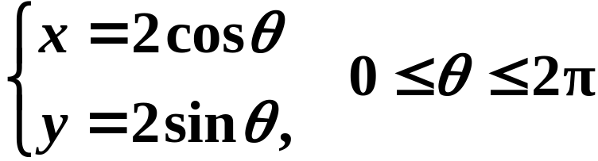
例2
解

Slide 21
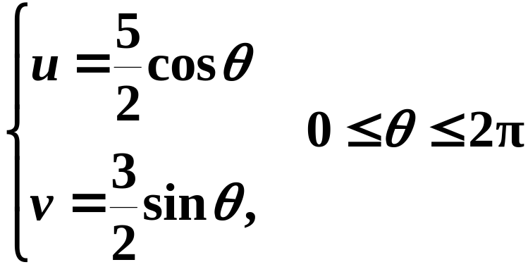
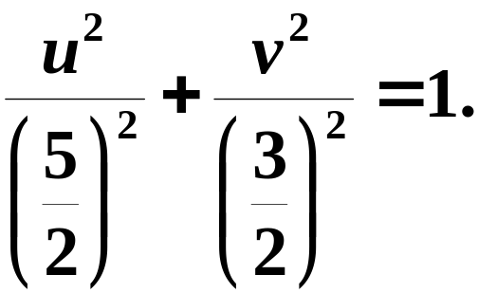

所以象的参数方程为

Slide 22
四、小结与思考
复变函数以及映射的概念是本章的一个重点.
注意：复变函数与一元实变函数的定义完全一样,
只要将后者定义中的“实数”换为“复数”就行了.

Slide 23
思考题
“函数”、“映射”、“变换”等名词有无区别？

Slide 24
思考题答案
在复变函数中, 对“函数”、“映射”、“变换”等名词的使用, 没有本质上的区别. 只是函数一般是就数的对应而言, 而映射与变换一般是就点的对应而言的.
放映结束，按Esc退出.

